Slide 1
আজকের পাঠে তোমাদেরকে স্বাগত

Slide 2
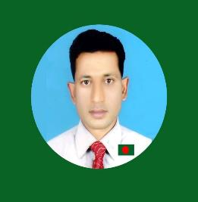
পরিচিতি
মোঃ আবুল কালাম
সহকারী শিক্ষক
শাহাপুর সরকারি প্রাথমিক বিদ্যালয়
বানিয়াচং, হবিগঞ্জ।
০১৭১৮৫০৯১৭১
শ্রেণি- পঞ্চম
বাংলাদেশ ও বিশ্বপরিচয়
সময়- ৩০ মিনিট

Slide 3
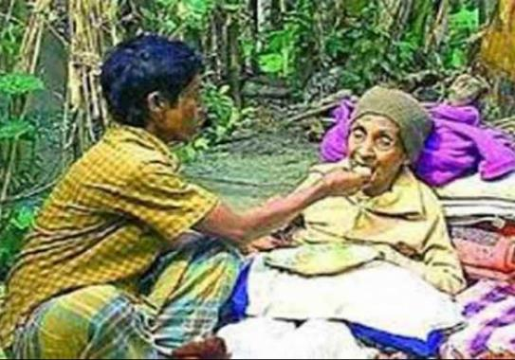
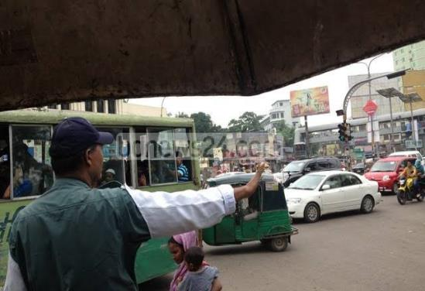
ছবিগুলো দেখ
ছবিতে তোমরা কী দেখলে?
হ্যাঁ, সুবিধাবঞ্চিতদের সহযোগিতা করা ও আইন মেনে চলা সম্পর্কে দেখলাম ।

Slide 4
এসো একটি ভিডিও দেখি-
তোমরা ভিডিওটিতে কি দেখলে?
অনিরাপদ রাস্তা পারাপার সম্পর্কে দেখলাম।
আমাদের আজকের পাঠ কী হতে পারে?

Slide 5
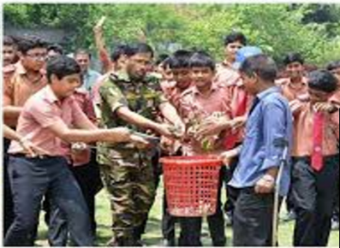
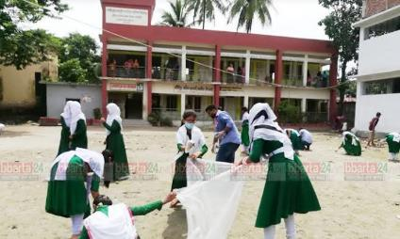
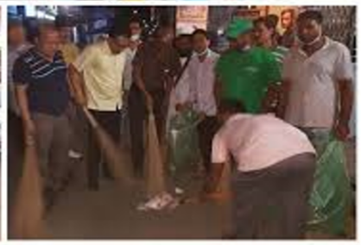
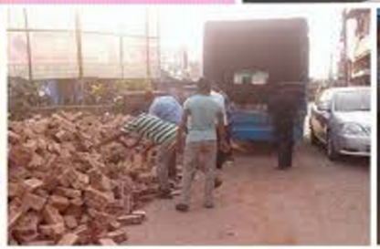
আমাদের আজকের পাঠ
সমাজের প্রতি আমাদের দায়িত্ব ও কর্তব্য
অধ্যায়- ৯
পাঠ- ১

Slide 6
শিখনফল
এই পাঠ শেষে শিক্ষার্থীরা…
৪.১.১ সমাজের প্রতি দায়িত্ব ও কর্তব্যগুলো চিহ্নিত করতে পারবে।
৪.২.১ শিশু নিজের নিরাপত্তার কয়েকটি উপায় সম্পর্কে বলতে পারবে।
৪.২.২ শিশু নিজের নিরাপত্তা রক্ষায় সচেতন হয়ে নিজেকে নিরাপদ রাখবে।

Slide 7
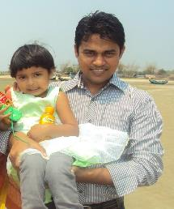
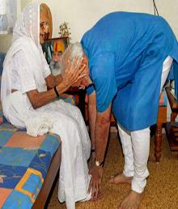
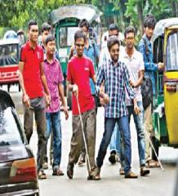
সমাজকে সুন্দর ও সুশৃঙ্খল রাখতে আমাদের কিছু দায়িত্ব আছে, যেমন-
ছোটদের ভালোবাসব ও দেখাশোনা করব
কারো ক্ষতি করব না
সবার উপকার করার চেষ্টা করব
সমাজের বিভিন্ন নিয়মকানুন মেনে চলব
সুবিধাবঞ্চিতদের সহযোগিতা করব
বয়স্কদের শ্রদ্ধা করব

Slide 8
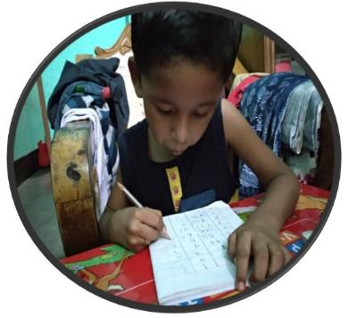
একক কাজ
প্রশ্নঃ শিশু ও বয়স্কদের প্রতি তুমি কেমন আচরণ করবে?

Slide 9
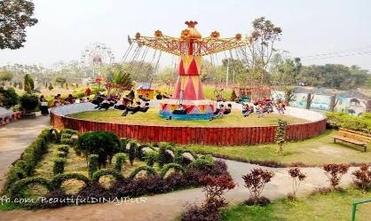
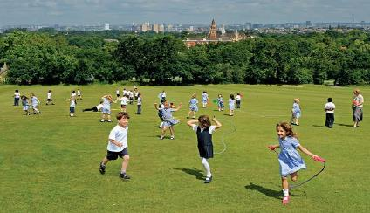
সমাজে বিভিন্ন ধরনের সম্পদ, যেমন-
পার্ক
খেলার মাঠ ইত্যাদি সংরক্ষণ করব

Slide 10
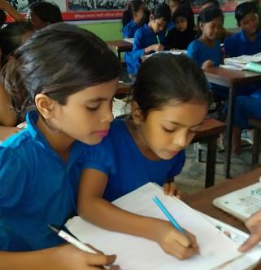
জোড়ায় কাজ
তোমার এলাকার রাস্তাঘাট, খেলার মাঠ ও পার্ক কীভাবে পরিচ্ছন্ন রাখা যায় সেই সম্পর্কে ৫টি বাখ্যে একটি নোটিশ তৈরি করো।

Slide 11
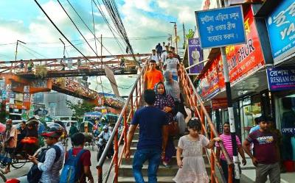
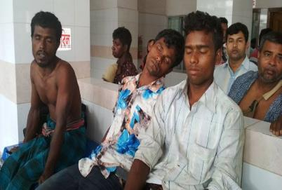
রাস্তায় নিরাপদ থাকব
অপরিচিত মানুষদের কাছ থেকে সাবধানে থাকব।

Slide 12
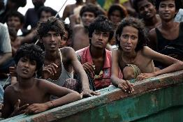
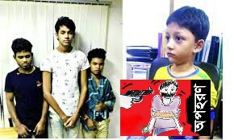
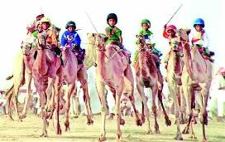
অপরিচিতদের থেকে সাবধান থাকবে কেন?
অপরিচিত মানুষ
কিছু খাইয়ে অজ্ঞান করে সর্বস্ব কেড়ে নিতে পারে
বিদেশে পাচার করতে পারে
মুক্তিপণ দাবি করতে পারে
ঝুকিপুর্ণ কাজে বাধ্য করতে পারে

Slide 13
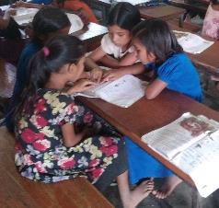
দলীয় কাজ
দল-১
সমাজের প্রতি আমাদের দায়িত্ব ও কর্তব্য সম্পর্কে ৫টি বাখ্য লেখ।
দল-২
অপরিচিত মানুষদের কাছ থেকে সাবধানে থাকব কেন?

Slide 14
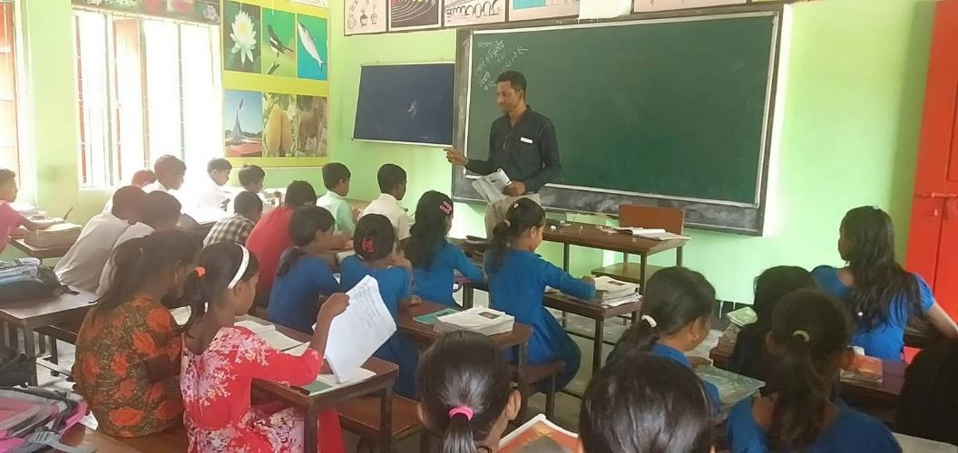
পাঠ্যবই সংযোগ
তোমার পাঠ্য বইয়ের ৭০ পৃষ্টা খোলে নিরবে পড়।

Slide 15
মূল্যায়ন
নিচের বাম পাশের বাখ্যের সাথে ডান পাশের বাখ্য মিল করো।
সমাজকে সুন্দর ও সুশৃঙ্খল রাখতে
সহযোগিতা করব ।
ছোটদের ভালোবাসব ও
শ্রদ্ধা করব ।
বয়স্কদের
আমরা দায়িত্ব পালন করব।
সুবিধাবঞ্চিতদের
সাবধান থাকব ।
অপরিচিত মানষদের কাছ থেকে
দেখাশোনা করব ।
এসো মিলিয়ে দেখি ।

Slide 16
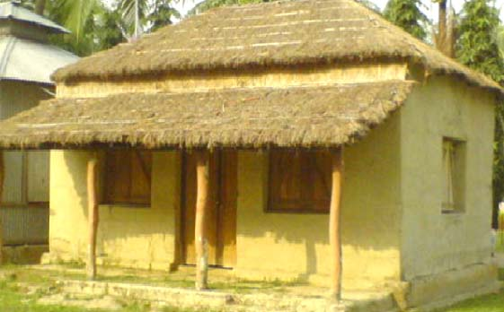
বাড়ির কাজ
কেন আমাদের সমাজের প্রতি দায়িত্ব পালন করা উচিত সে সম্পর্কে ৫টি বাখ্য লিখে আনবে।

Slide 17
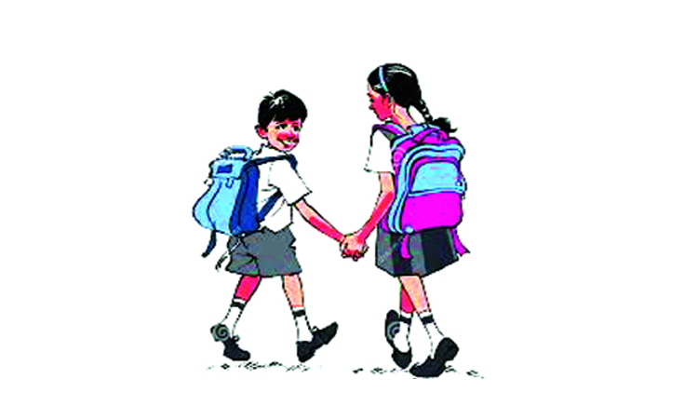
আজকের মতো বিদায়
সবাইকে ধন্যবাদ

